Slide 1

Índice de Preços ao Produtor
Indústrias Extrativas e de Transformação
Resultados de outubro de 2021
01/12/2021
Diretoria de Pesquisas
Coordenação de Indústria

Slide 2

Índice de Preços ao Produtor
Indústrias Extrativas e de Transformação
Resultados
Outubro de 2021

Slide 3
      Indústria Geral
Principais Indicadores (%)
Indicador | AGO | SET | OUT
Variação Mensal | 1,89 | 0,25 | 2,16
(M/M₋₁: mês / mês anterior)
Variação Acumulada no Ano | 23,58 | 23,90 | 26,57
(mês / Dez. do ano anterior)
Variação Acumulada nos Últimos 12 Meses | 33,12 | 30,40 | 28,83
(M/M₋₁₂: mês / mesmo mês do ano anterior)

Slide 4
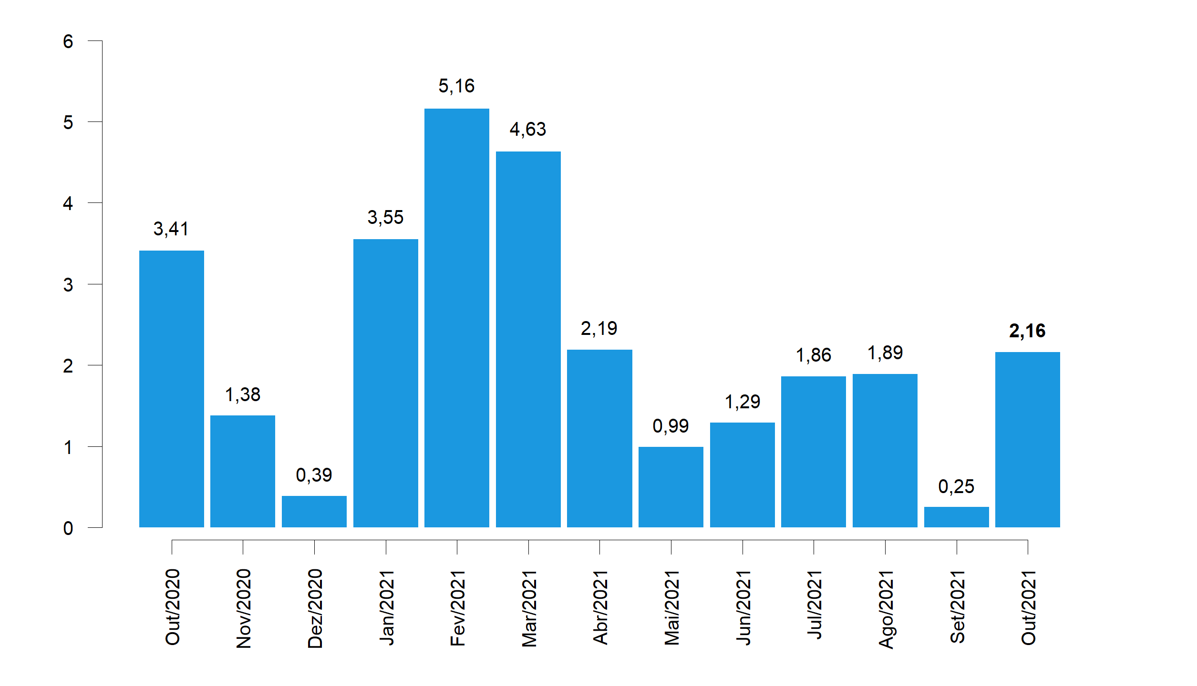
      Indústria Geral
Variação Mensal (%)

Slide 5
      Grandes Categorias Econômicas
Peso no cálculo do índice* (%)
Grandes Categorias | SET | OUT
Grandes Categorias | SET | OUT
Bens de Capital (BK) | 6,78 | 6,75
Bens Intermediários (BI) | 58,32 | 58,76
Bens de Consumo (BC) | 34,90 | 34,48
Bens de Cons. Duráveis (BCD) | 16,11 | 16,11
Bens de Cons. Não Duráveis (BCND) | 83,89 | 83,89
Total | 100,00 | 100,00
*Peso amostral atualizado pelo deslocamento do IBF

Slide 6
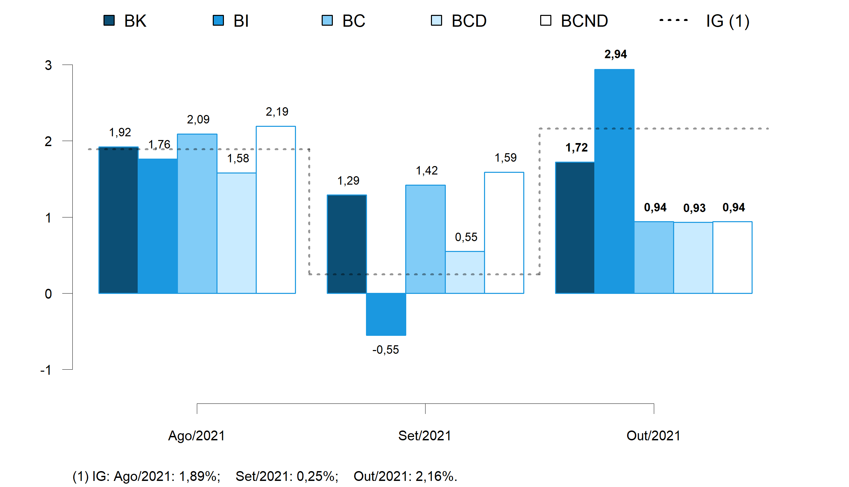
      Grandes Categorias Econômicas
Variação Mensal (%)

Slide 7
      Grandes Categorias Econômicas
Influência Mensal (p.p.)
Grandes Categorias | SET | OUT
Grandes Categorias | SET | OUT
Bens de Capital (BK) | 0,09 | 0,12
Bens Intermediários (BI) | -0,32 | 1,72
Bens de Consumo (BC) | 0,49 | 0,33
Bens de Cons. Duráveis (BCD) | 0,03 | 0,05
Bens de Cons. Não Duráveis (BCND) | 0,46 | 0,28
Total | 0,25 | 2,16

Slide 8
      Grandes Categorias Econômicas
Produtos com maior influência: Mensal
Produtos | Influência | Influência | Variação (%)
Produtos | Sinal | Valor (p.p.) | Variação (%)
Aviões de peso superior a 2.000 kg | + | 1,16 | 1,72 | Bens de Capital
Tratores agrícolas | + | 1,16 | 1,72 | Bens de Capital
Transformadores de dielétrico líquido | - | 1,16 | 1,72 | Bens de Capital
Motores elétricos | + | 1,16 | 1,72 | Bens de Capital
Caminhão diesel com capacidade superior a 5t | + | 1,16 | 1,72 | Bens de Capital
Computadores pessoais portáteis | - | 1,16 | 1,72 | Bens de Capital
PC desktops | - | 1,16 | 1,72 | Bens de Capital
Máquinas e aparelhos para irrigar (uso agrícola) | + | 1,16 | 1,72 | Bens de Capital
Máquinas para colheita | + | 1,16 | 1,72 | Bens de Capital
Caminhão-trator para reboques e semirreboques | + | 1,16 | 1,72 | Bens de Capital
Demais 52 produtos |  | 0,56 | 1,72 | Bens de Capital

Slide 9
      Grandes Categorias Econômicas
Produtos com maior influência: Mensal
Produtos | Influência | Influência | Variação (%)
Produtos | Sinal | Valor (p.p.) | Variação (%)
Minérios de ferro e seus concentrados, bruto ou beneficiado | - | 1,56 | 2,94 | Bens Intermediários
Óleo diesel | + | 1,56 | 2,94 | Bens Intermediários
Adubos ou fertilizantes à base de NPK | + | 1,56 | 2,94 | Bens Intermediários
Óleos brutos de petróleo | + | 1,56 | 2,94 | Bens Intermediários
Açúcar demerara, inclusive açúcar VHP | + | 1,56 | 2,94 | Bens Intermediários
Óxido de alumínio (alumina calcinada) | + | 1,56 | 2,94 | Bens Intermediários
Minérios de ferro pelotizados ou sinterizados | - | 1,56 | 2,94 | Bens Intermediários
Adubos ou fertilizantes minerais ou químicos, fosfatados | + | 1,56 | 2,94 | Bens Intermediários
Óleos combustíveis, exceto diesel | + | 1,56 | 2,94 | Bens Intermediários
Lingotes, blocos, tarugos ou placas de aços ao carbono | - | 1,56 | 2,94 | Bens Intermediários
Demais 214 produtos |  | 1,38 | 2,94 | Bens Intermediários

Slide 10
      Grandes Categorias Econômicas
Produtos com maior influência: Mensal
Produtos | Influência | Influência | Variação (%)
Produtos | Sinal | Valor (p.p.) | Variação (%)
Automóveis passageiros, a gasolina, álcool ou bicombustível | + | 0,81 | 0,93 | Bens de Consumo Duráveis
Ar condicionado exceto veículos | + | 0,81 | 0,93 | Bens de Consumo Duráveis
Televisores | - | 0,81 | 0,93 | Bens de Consumo Duráveis
Refrigeradores ou congeladores para uso doméstico | + | 0,81 | 0,93 | Bens de Consumo Duráveis
Motocicletas com mais de 50cm3 | + | 0,81 | 0,93 | Bens de Consumo Duráveis
Fornos de microondas | - | 0,81 | 0,93 | Bens de Consumo Duráveis
Fogões de cozinha, para uso doméstico | + | 0,81 | 0,93 | Bens de Consumo Duráveis
Máquinas de lavar ou secar roupa para uso doméstico | + | 0,81 | 0,93 | Bens de Consumo Duráveis
Armários residenciais de madeira, exceto para cozinhas | + | 0,81 | 0,93 | Bens de Consumo Duráveis
Assentos de metal, exceto para escritório | + | 0,81 | 0,93 | Bens de Consumo Duráveis
Demais 12 produtos |  | 0,12 | 0,93 | Bens de Consumo Duráveis

Slide 11
      Grandes Categorias Econômicas
Produtos com maior influência: Mensal
Produtos | Influência | Influência | Variação (%)
Produtos | Sinal | Valor (p.p.) | Variação (%)
Gasolina automotiva | + | 0,73 | 0,94 | Bens de Consumo Não Duráveis
Álcool etílico (anidro ou hidratado) | + | 0,73 | 0,94 | Bens de Consumo Não Duráveis
Heterocíclicos exc. de nitrogênio ou inibidores bomba próton | - | 0,73 | 0,94 | Bens de Consumo Não Duráveis
Carnes de bovinos frescas ou refrigeradas | + | 0,73 | 0,94 | Bens de Consumo Não Duráveis
Leite esterilizado / UHT / Longa Vida | - | 0,73 | 0,94 | Bens de Consumo Não Duráveis
Café torrado e moído | + | 0,73 | 0,94 | Bens de Consumo Não Duráveis
Carnes e miudezas de aves congeladas | - | 0,73 | 0,94 | Bens de Consumo Não Duráveis
Carnes de bovinos congeladas | + | 0,73 | 0,94 | Bens de Consumo Não Duráveis
Telefones celulares | + | 0,73 | 0,94 | Bens de Consumo Não Duráveis
Arroz descascado branqueado, parbolizado ou não | - | 0,73 | 0,94 | Bens de Consumo Não Duráveis
Demais 98 produtos |  | 0,21 | 0,94 | Bens de Consumo Não Duráveis

Slide 12
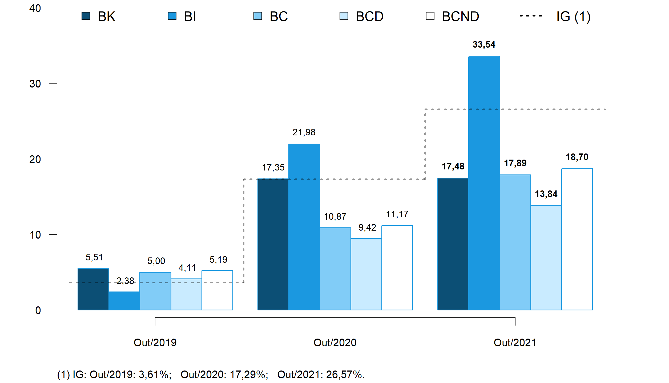
      Grandes Categorias Econômicas
Variação Acumulada no ano (%)

Slide 13
      Grandes Categorias Econômicas
Influência Acumulada no ano (p.p.)
Grandes Categorias | OUT | OUT
Grandes Categorias | 2020 | 2021
Bens de Capital (BK) | 1,30 | 1,27
Bens Intermediários (BI) | 11,75 | 18,68
Bens de Consumo (BC) | 4,25 | 6,62
Bens de Cons. Duráveis (BCD) | 0,62 | 0,85
Bens de Cons. Não Duráveis (BCND) | 3,62 | 5,77
Total | 17,29 | 26,57

Slide 14
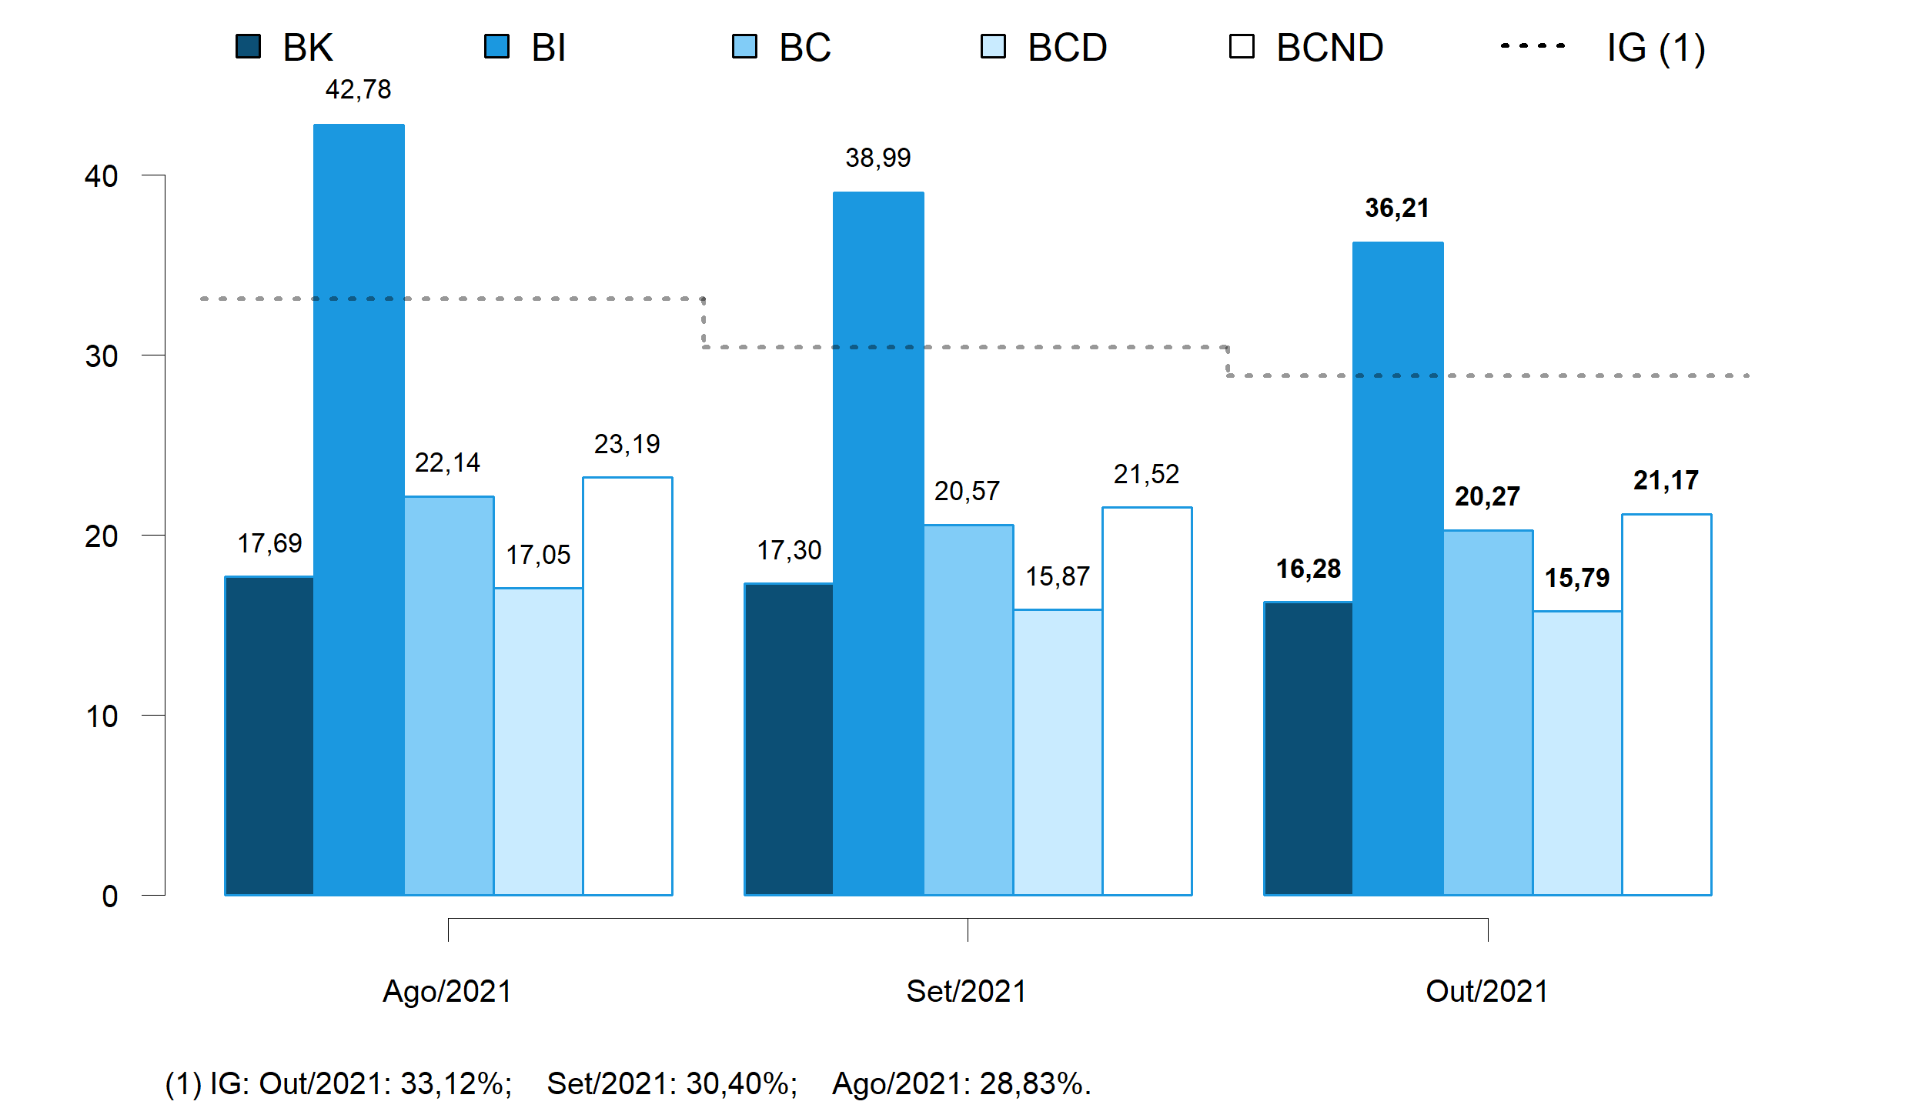
      Grandes Categorias Econômicas
Variação acumulada nos Últimos 12 Meses (%)

Slide 15
      Grandes Categorias Econômicas
Influência Acum. nos Últimos 12 Meses (p.p.)
Grandes Categorias | SET | OUT
Grandes Categorias | SET | OUT
Bens de Capital (BK) | 1,30 | 1,22
Bens Intermediários (BI) | 21,33 | 20,12
Bens de Consumo (BC) | 7,76 | 7,49
Bens de Cons. Duráveis (BCD) | 1,00 | 0,98
Bens de Cons. Não Duráveis (BCND) | 6,76 | 6,51
Total | 30,40 | 28,83

Slide 16
      Grandes Categorias Econômicas
Produtos com maior influência: Acum. Últimos 12 Meses
Produtos | Influência | Influência | Variação (%)
Produtos | Sinal | Valor (p.p.) | Variação (%)
Caminhão diesel com capacidade superior a 5t | + | 8,53 | 16,28 | Bens de Capital
Máquinas para colheita | + | 8,53 | 16,28 | Bens de Capital
Silos metálicos para cereais | + | 8,53 | 16,28 | Bens de Capital
Tratores agrícolas | + | 8,53 | 16,28 | Bens de Capital
Motores elétricos | + | 8,53 | 16,28 | Bens de Capital
Caminhão-trator para reboques e semirreboques | + | 8,53 | 16,28 | Bens de Capital
Semeadores, plantadeiras ou adubadores | + | 8,53 | 16,28 | Bens de Capital
Máquinas e aparelhos para irrigar (uso agrícola) | + | 8,53 | 16,28 | Bens de Capital
Reboques e semirreboques | + | 8,53 | 16,28 | Bens de Capital
PC desktops | - | 8,53 | 16,28 | Bens de Capital
Demais 52 produtos |  | 7,75 | 16,28 | Bens de Capital

Slide 17
      Grandes Categorias Econômicas
Produtos com maior influência: Acum. Últimos 12 Meses
Produtos | Influência | Influência | Variação (%)
Produtos | Sinal | Valor (p.p.) | Variação (%)
Óleo diesel | + | 15,34 | 36,21 | Bens Intermediários
Óleos brutos de petróleo | + | 15,34 | 36,21 | Bens Intermediários
Adubos ou fertilizantes à base de NPK | + | 15,34 | 36,21 | Bens Intermediários
Adubos ou fertilizantes minerais ou químicos, fosfatados | + | 15,34 | 36,21 | Bens Intermediários
Açúcar demerara, inclusive açúcar VHP | + | 15,34 | 36,21 | Bens Intermediários
Lingotes, blocos, tarugos ou placas de aços ao carbono | + | 15,34 | 36,21 | Bens Intermediários
Óleo de soja em bruto, mesmo degomado | + | 15,34 | 36,21 | Bens Intermediários
Bobinas a quente de aços ao carbono, não revestidos | + | 15,34 | 36,21 | Bens Intermediários
Açúcar cristal | + | 15,34 | 36,21 | Bens Intermediários
Celulose | + | 15,34 | 36,21 | Bens Intermediários
Demais 214 produtos |  | 20,87 | 36,21 | Bens Intermediários

Slide 18
      Grandes Categorias Econômicas
Produtos com maior influência: Acum. Últimos 12 Meses
Produtos | Influência | Influência | Variação (%)
Produtos | Sinal | Valor (p.p.) | Variação (%)
Automóveis passageiros, a gasolina, álcool ou bicombustível | + | 14,34 | 15,79 | Bens de Consumo Duráveis
Refrigeradores ou congeladores para uso doméstico | + | 14,34 | 15,79 | Bens de Consumo Duráveis
Armários residenciais de madeira, exceto para cozinhas | + | 14,34 | 15,79 | Bens de Consumo Duráveis
Fogões de cozinha, para uso doméstico | + | 14,34 | 15,79 | Bens de Consumo Duráveis
Motocicletas com mais de 50cm3 | + | 14,34 | 15,79 | Bens de Consumo Duráveis
Televisores | + | 14,34 | 15,79 | Bens de Consumo Duráveis
Armários metálicos de uso residencial | + | 14,34 | 15,79 | Bens de Consumo Duráveis
Máquinas de lavar ou secar roupa para uso doméstico | + | 14,34 | 15,79 | Bens de Consumo Duráveis
Armários modulados de madeira para cozinhas | + | 14,34 | 15,79 | Bens de Consumo Duráveis
Ar condicionado exceto veículos | + | 14,34 | 15,79 | Bens de Consumo Duráveis
Demais 12 produtos |  | 1,45 | 15,79 | Bens de Consumo Duráveis

Slide 19
      Grandes Categorias Econômicas
Produtos com maior influência: Acum. Últimos 12 Meses
Produtos | Influência | Influência | Variação (%)
Produtos | Sinal | Valor (p.p.) | Variação (%)
Gasolina automotiva | + | 14,34 | 21,17 | Bens de Consumo Não Duráveis
Álcool etílico (anidro ou hidratado) | + | 14,34 | 21,17 | Bens de Consumo Não Duráveis
Carnes de bovinos frescas ou refrigeradas | + | 14,34 | 21,17 | Bens de Consumo Não Duráveis
Carnes e miudezas de aves congeladas | + | 14,34 | 21,17 | Bens de Consumo Não Duráveis
Margarina | + | 14,34 | 21,17 | Bens de Consumo Não Duráveis
Café torrado e moído | + | 14,34 | 21,17 | Bens de Consumo Não Duráveis
Arroz descascado branqueado, parbolizado ou não | - | 14,34 | 21,17 | Bens de Consumo Não Duráveis
Carnes de bovinos congeladas | + | 14,34 | 21,17 | Bens de Consumo Não Duráveis
Prod embutidos ou de salamaria de suino, integrado ao abate | + | 14,34 | 21,17 | Bens de Consumo Não Duráveis
Açúcar refinado de cana | + | 14,34 | 21,17 | Bens de Consumo Não Duráveis
Demais 98 produtos |  | 6,83 | 21,17 | Bens de Consumo Não Duráveis

Slide 20
      Atividades Industriais
Peso no cálculo do índice* (%)
Atividades | SET | OUT
Atividades | SET | OUT
10 - Alimentos | 23,81 | 23,48
19 - Refino de petróleo e biocombustíveis | 10,18 | 10,68
20C - Outros produtos químicos | 9,27 | 9,65
24 - Metalurgia | 7,49 | 7,54
29 - Veículos automotores | 6,79 | 6,73
B - Indústrias extrativas | 6,25 | 5,98
Demais setores | 36,21 | 35,94
Total | 100,00 | 100,00
*Peso amostral atualizado pelo deslocamento do IBF

Slide 21
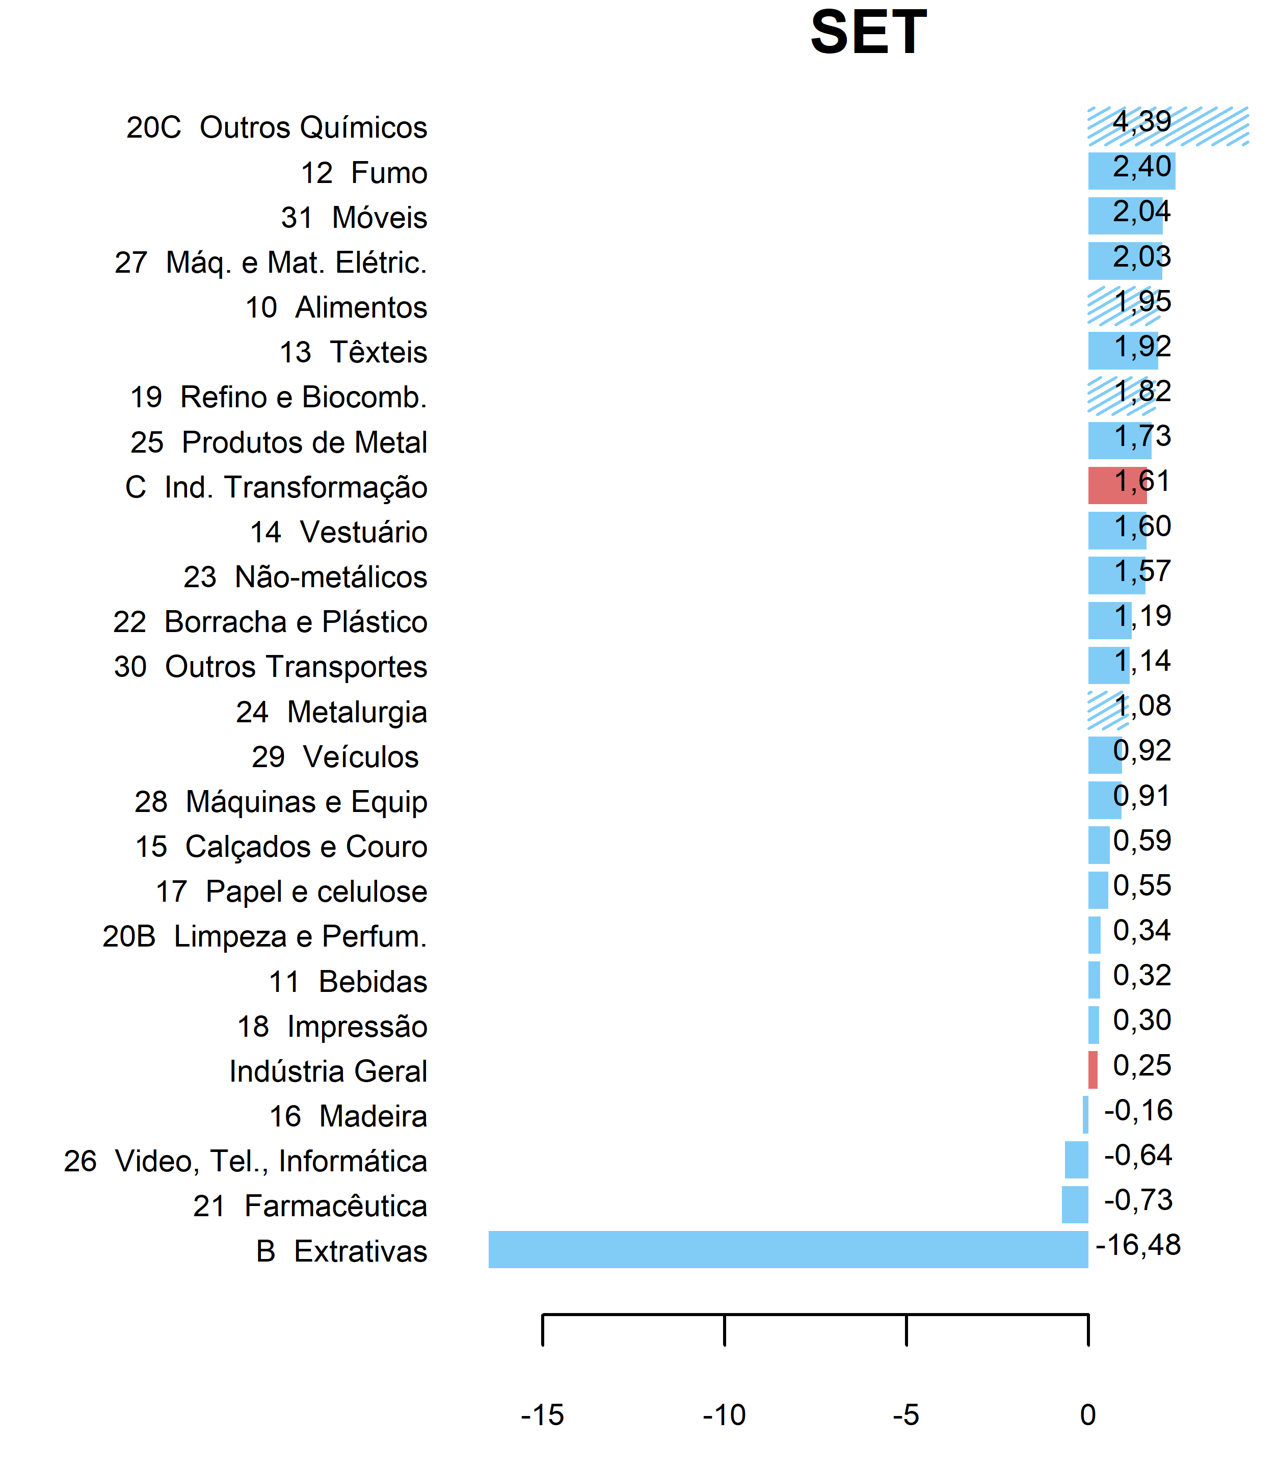
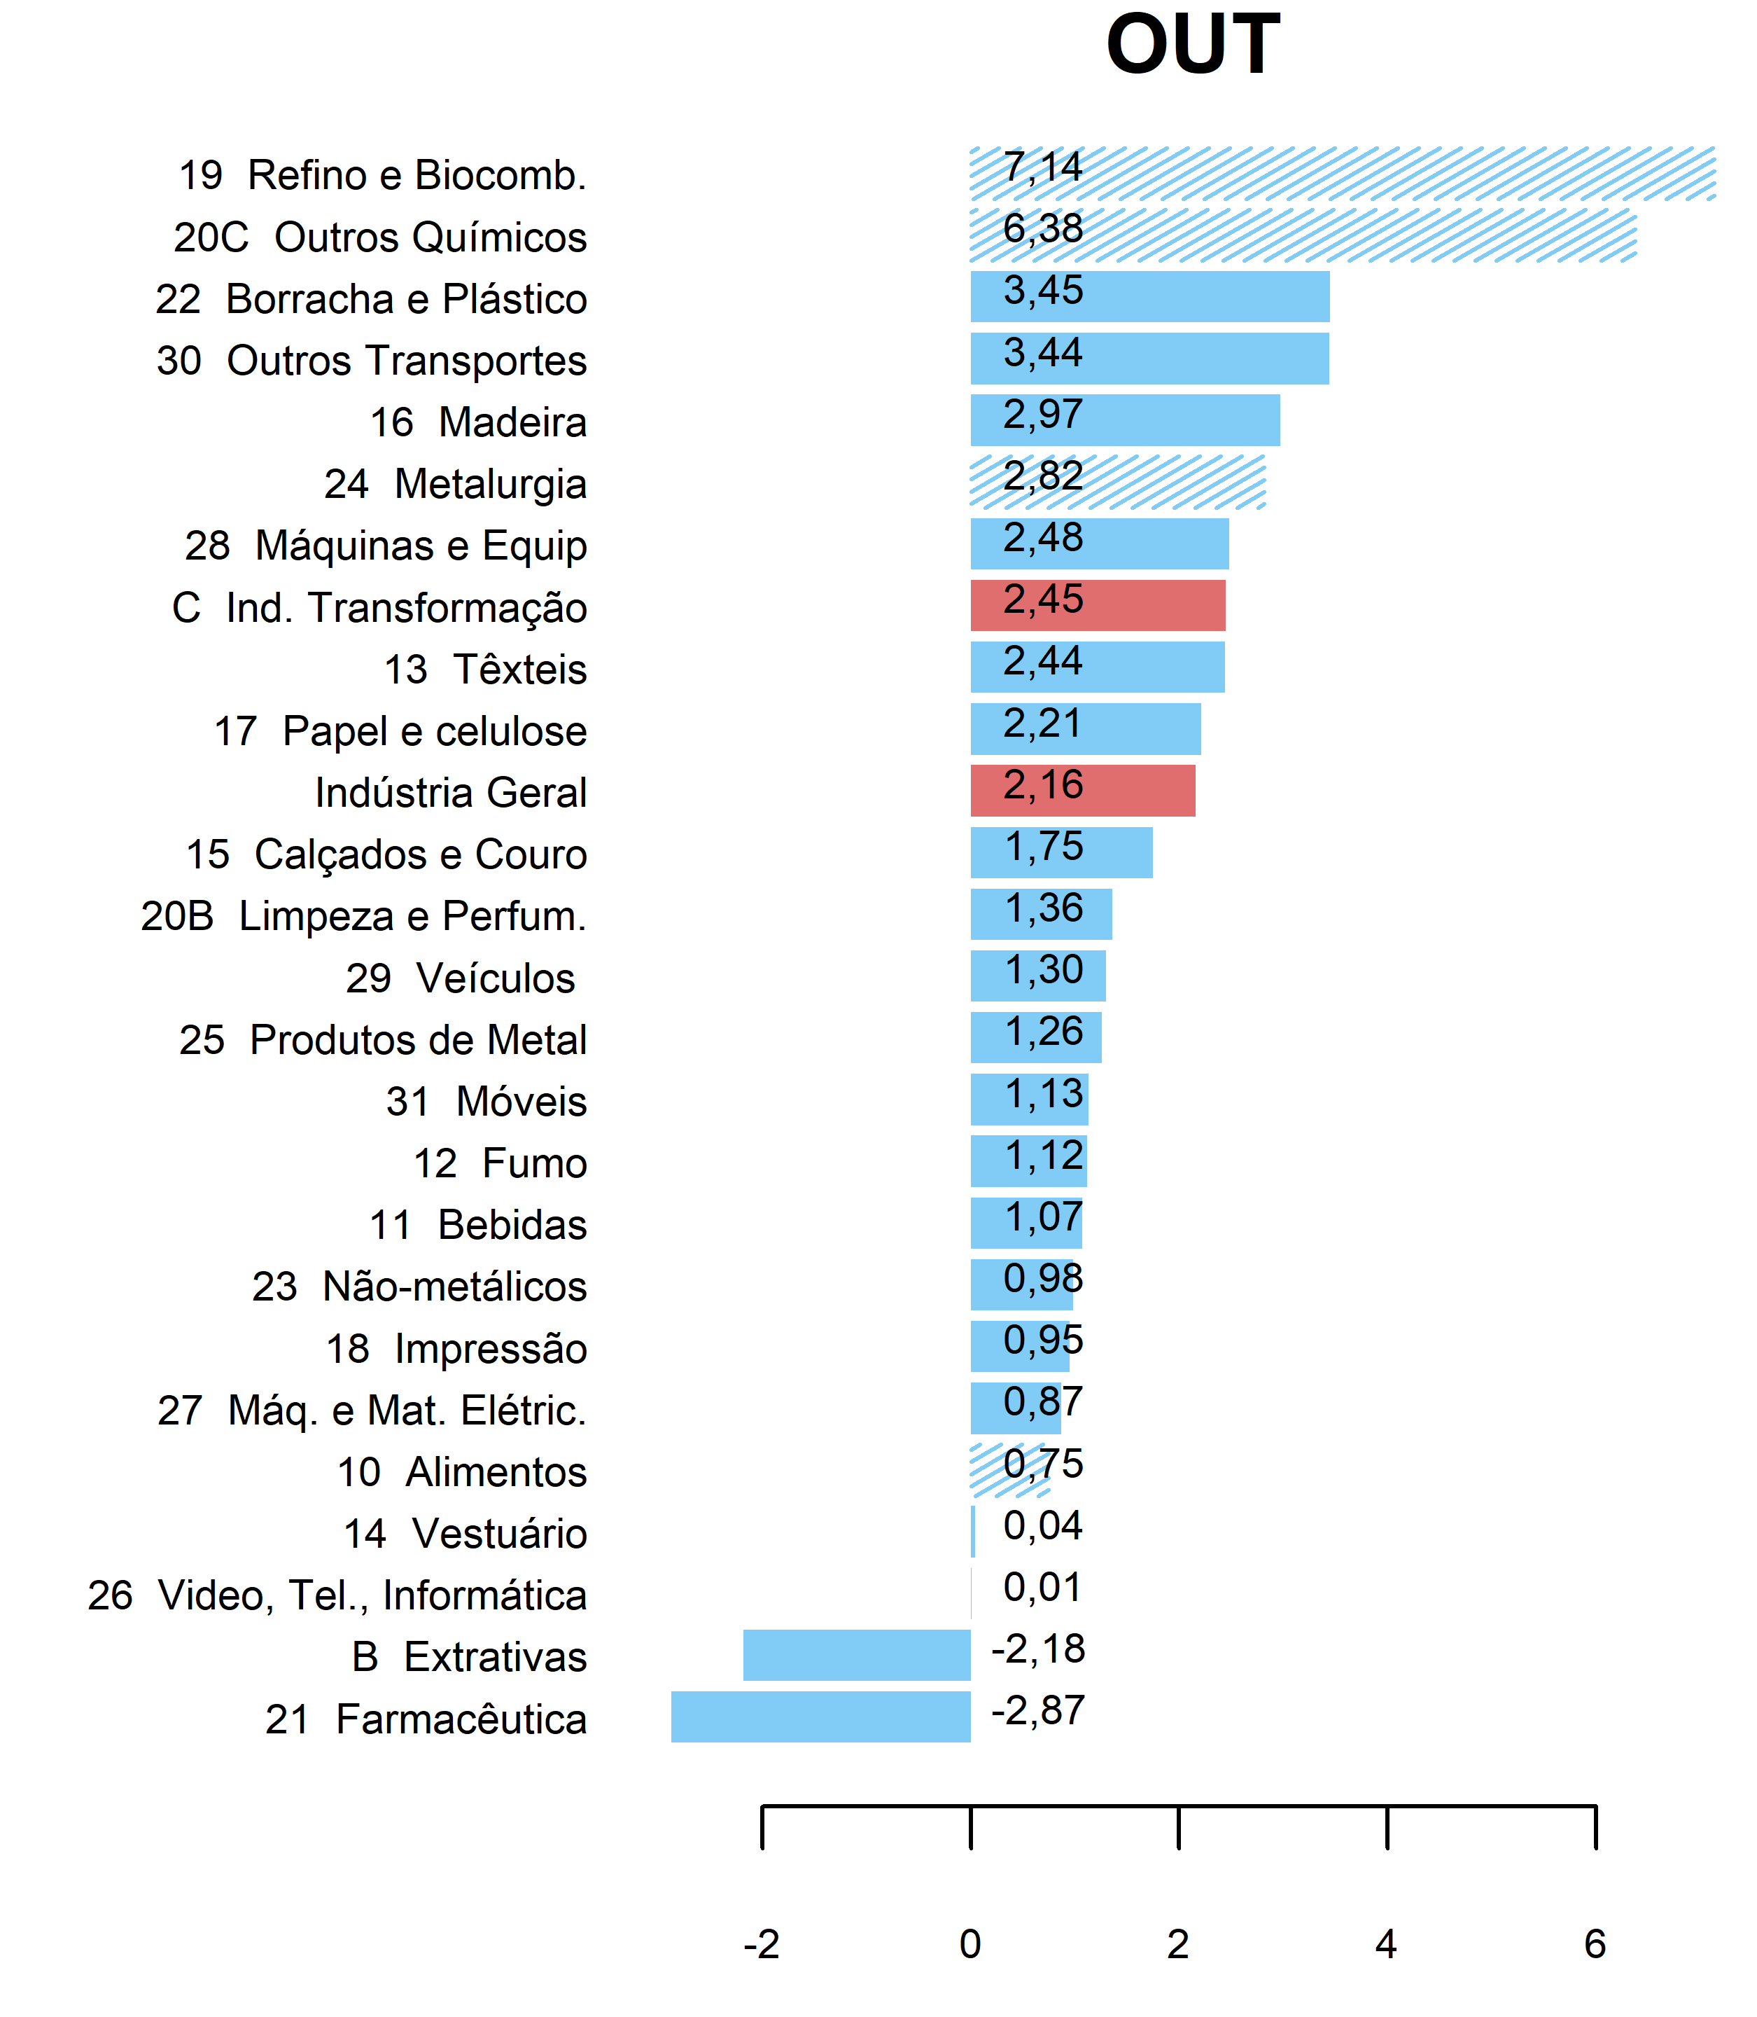
      Atividades Industriais
Variação Mensal (%)
Atividades com maior peso atual no mês
Notes:
21

Slide 22
      Atividades Industriais
Maiores Influências: Mensal (p.p.)
Atividades | SET | OUT
Atividades | SET | OUT
19 - Refino de petróleo e biocombustíveis | 0,18 | 0,73
20C - Outros produtos químicos | 0,39 | 0,59
24 - Metalurgia |  | 0,21
10 - Alimentos | 0,46 | 0,18
B - Indústrias extrativas | -1,24
Demais setores | 0,46 | 0,45
Total | 0,25 | 2,16

Slide 23
      Atividades Industriais
Produtos com maior influência: Mensal
Produtos | Influência | Influência | Demais produtos (p.p.)
Produtos | Sinal | Valor (p.p.) | Demais produtos (p.p.)
Óleo diesel | + | 6,71 | 0,43 | Refino e Biocomb.
Gasolina automotiva | + | 6,71 | 0,43 | Refino e Biocomb.
Óleos combustíveis, exceto diesel | + | 6,71 | 0,43 | Refino e Biocomb.
Álcool etílico (anidro ou hidratado) | + | 6,71 | 0,43 | Refino e Biocomb.
Adubos ou fertilizantes à base de NPK | + | 4,97 | 1,41 | Outros Químicos
Adubos ou fertilizantes minerais ou químicos, fosfatados | + | 4,97 | 1,41 | Outros Químicos
PVC | + | 4,97 | 1,41 | Outros Químicos
Adubos ou fertilizantes, com nitrogênio e potássio | + | 4,97 | 1,41 | Outros Químicos
Óxido de alumínio (alumina calcinada) | + | 1,84 | 0,98 | Metalurgia
Lingotes, blocos, tarugos ou placas de aços ao carbono | - | 1,84 | 0,98 | Metalurgia
Ouro para usos não monetários | + | 1,84 | 0,98 | Metalurgia
Alumínio não ligado em formas brutas | + | 1,84 | 0,98 | Metalurgia
Açúcar demerara, inclusive açúcar VHP | + | 0,78 | -0,03 | Alimentos
Carnes de bovinos frescas ou refrigeradas | + | 0,78 | -0,03 | Alimentos
Leite esterilizado / UHT / Longa Vida | - | 0,78 | -0,03 | Alimentos
Café torrado e moído | + | 0,78 | -0,03 | Alimentos

Slide 24
      Grupos Econômicos
Produtos com maior influência & Grupos Econômicos correspondentes: Mensal
Produto |  | Grupo Correspondente
Variação (sinal) |  | Variação (%)
Adubos ou fertilizantes à base de NPK |  | Fabricação de produtos químicos inorgânicos | Outros Químicos
+ |  | 13,53 | Outros Químicos
Adubos ou fertilizantes minerais ou químicos, fosfatados |  | Fabricação de produtos químicos inorgânicos | Outros Químicos
+ |  | 13,53 | Outros Químicos
PVC |  | Fabricação de resinas e elastômeros | Outros Químicos
+ |  | 3,42 | Outros Químicos
Adubos ou fertilizantes, com nitrogênio e potássio |  | Fabricação de produtos químicos inorgânicos | Outros Químicos
+ |  | 13,53 | Outros Químicos
Variação Total da Atividade = 6,38% | Variação Total da Atividade = 6,38% | Variação Total da Atividade = 6,38% | Outros Químicos

Slide 25
      Grupos Econômicos
Produtos com maior influência & Grupos Econômicos correspondentes: Mensal
Produto |  | Grupo Correspondente
Variação (sinal) |  | Variação (%)
Óxido de alumínio (alumina calcinada) |  | [grupo não divulgado] | Metalurgia
+ |  |  | Metalurgia
Lingotes, blocos, tarugos ou placas de aços ao carbono |  | Siderurgia | Metalurgia
- |  | -1,29 | Metalurgia
Ouro para usos não monetários |  | [grupo não divulgado] | Metalurgia
+ |  |  | Metalurgia
Alumínio não ligado em formas brutas |  | [grupo não divulgado] | Metalurgia
+ |  |  | Metalurgia
Variação Total da Atividade = 2,82% | Variação Total da Atividade = 2,82% | Variação Total da Atividade = 2,82% | Metalurgia

Slide 26
      Grupos Econômicos
Produtos com maior influência & Grupos Econômicos correspondentes: Mensal
Produto |  | Grupo Correspondente
Variação (sinal) |  | Variação (%)
Açúcar demerara, inclusive açúcar VHP |  | Fabricação e refino de açúcar | Alimentos
+ |  | 4,25 | Alimentos
Carnes de bovinos frescas ou refrigeradas |  | Abate e fabricação de produtos de carne | Alimentos
+ |  | 0,28 | Alimentos
Leite esterilizado / UHT / Longa Vida |  | Laticínios | Alimentos
- |  | -4,10 | Alimentos
Café torrado e moído |  | Torrefação e moagem de café | Alimentos
+ |  | 9,54 | Alimentos
Variação Total da Atividade = 0,75% | Variação Total da Atividade = 0,75% | Variação Total da Atividade = 0,75% | Alimentos

Slide 27
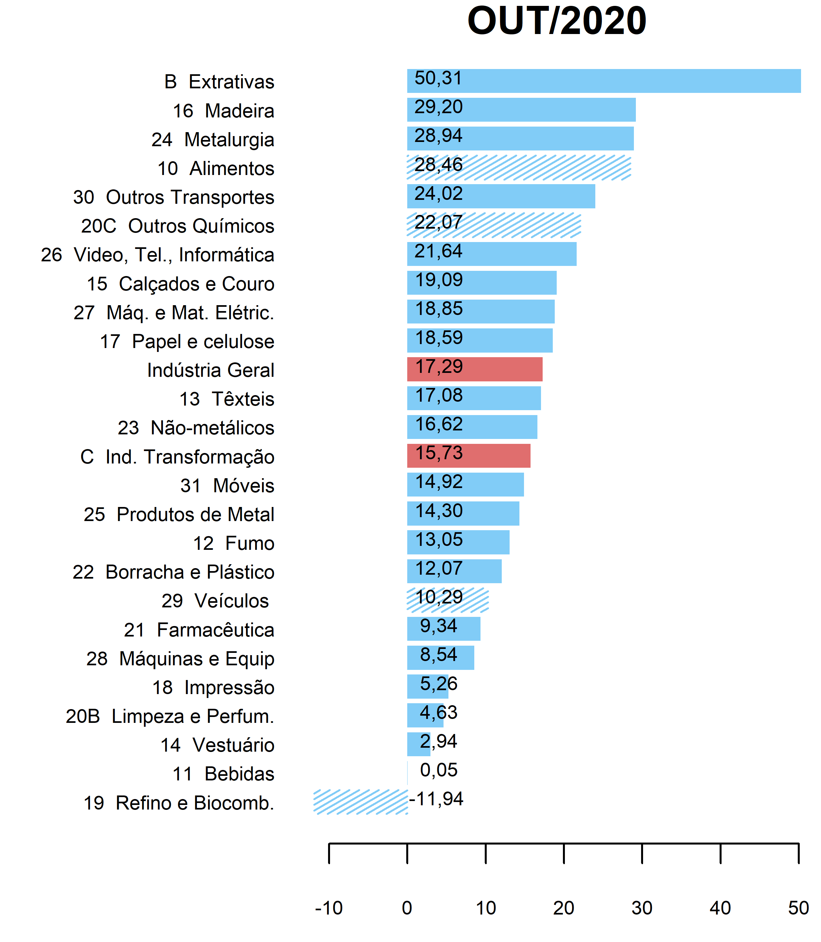
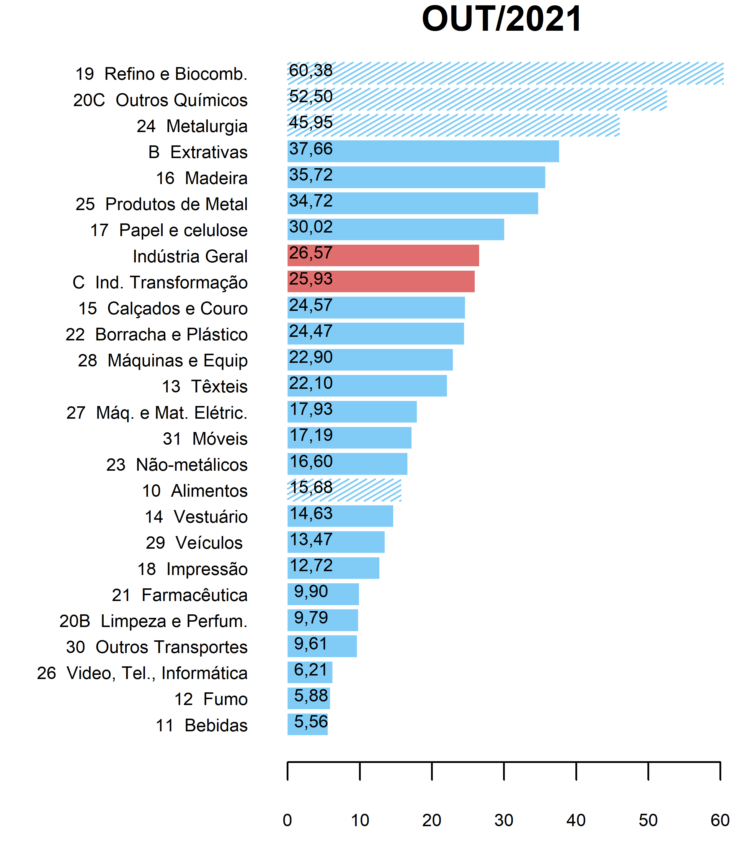
      Atividades Industriais
Atividades Industriais
Variação Acumulada no Ano (%)
Atividades com maior peso atual no mês

Slide 28
      Atividades Industriais
Maiores Influências: Acumulado no Ano (p.p.)
Atividades | OUT | OUT
Atividades | 2020 | 2021
19 - Refino de petróleo e biocombustíveis |  | 5,09
20C - Outros produtos químicos | 1,71 | 4,21
10 - Alimentos | 6,69 | 4,03
24 - Metalurgia | 1,68 | 3,00
B - Indústrias extrativas | 2,27
Demais setores | 4,94 | 10,24
Total | 17,29 | 26,57

Slide 29
      Atividades Industriais
Produtos com maior influência: Acumulado no Ano
Produtos | Influência | Influência | Demais produtos (p.p.)
Produtos | Sinal | Valor (p.p.) | Demais produtos (p.p.)
Óleo diesel | + | 54,30 | 6,08 | Refino e Biocomb.
Gasolina automotiva | + | 54,30 | 6,08 | Refino e Biocomb.
Álcool etílico (anidro ou hidratado) | + | 54,30 | 6,08 | Refino e Biocomb.
Óleos combustíveis, exceto diesel | + | 54,30 | 6,08 | Refino e Biocomb.
Adubos ou fertilizantes à base de NPK | + | 30,34 | 22,16 | Outros Químicos
Adubos ou fertilizantes minerais ou químicos, fosfatados | + | 30,34 | 22,16 | Outros Químicos
Propeno (propileno) não-saturado | + | 30,34 | 22,16 | Outros Químicos
Polipropileno (PP) | + | 30,34 | 22,16 | Outros Químicos
Açúcar demerara, inclusive açúcar VHP | + | 8,14 | 7,54 | Alimentos
Carnes e miudezas de aves congeladas | + | 8,14 | 7,54 | Alimentos
Carnes de bovinos frescas ou refrigeradas | + | 8,14 | 7,54 | Alimentos
Óleo de soja em bruto, mesmo degomado | + | 8,14 | 7,54 | Alimentos
Lingotes, blocos, tarugos ou placas de aços ao carbono | + | 21,11 | 24,84 | Metalurgia
Bobinas a quente de aços ao carbono, não revestidos | + | 21,11 | 24,84 | Metalurgia
Chapas e tiras, de alumínio, de espessura superior a 0,2mm | + | 21,11 | 24,84 | Metalurgia
Bobinas ou chapas de aços zincadas | + | 21,11 | 24,84 | Metalurgia

Slide 30
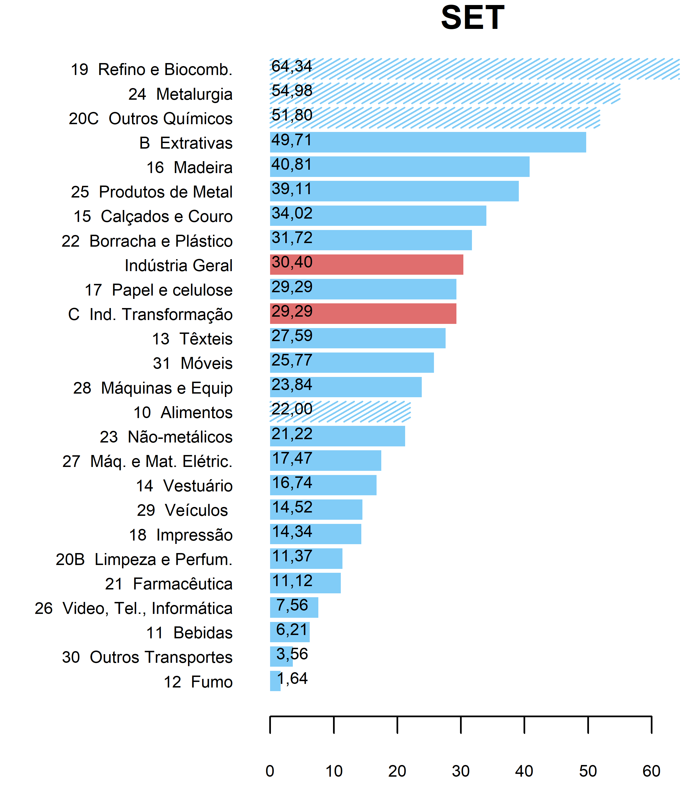
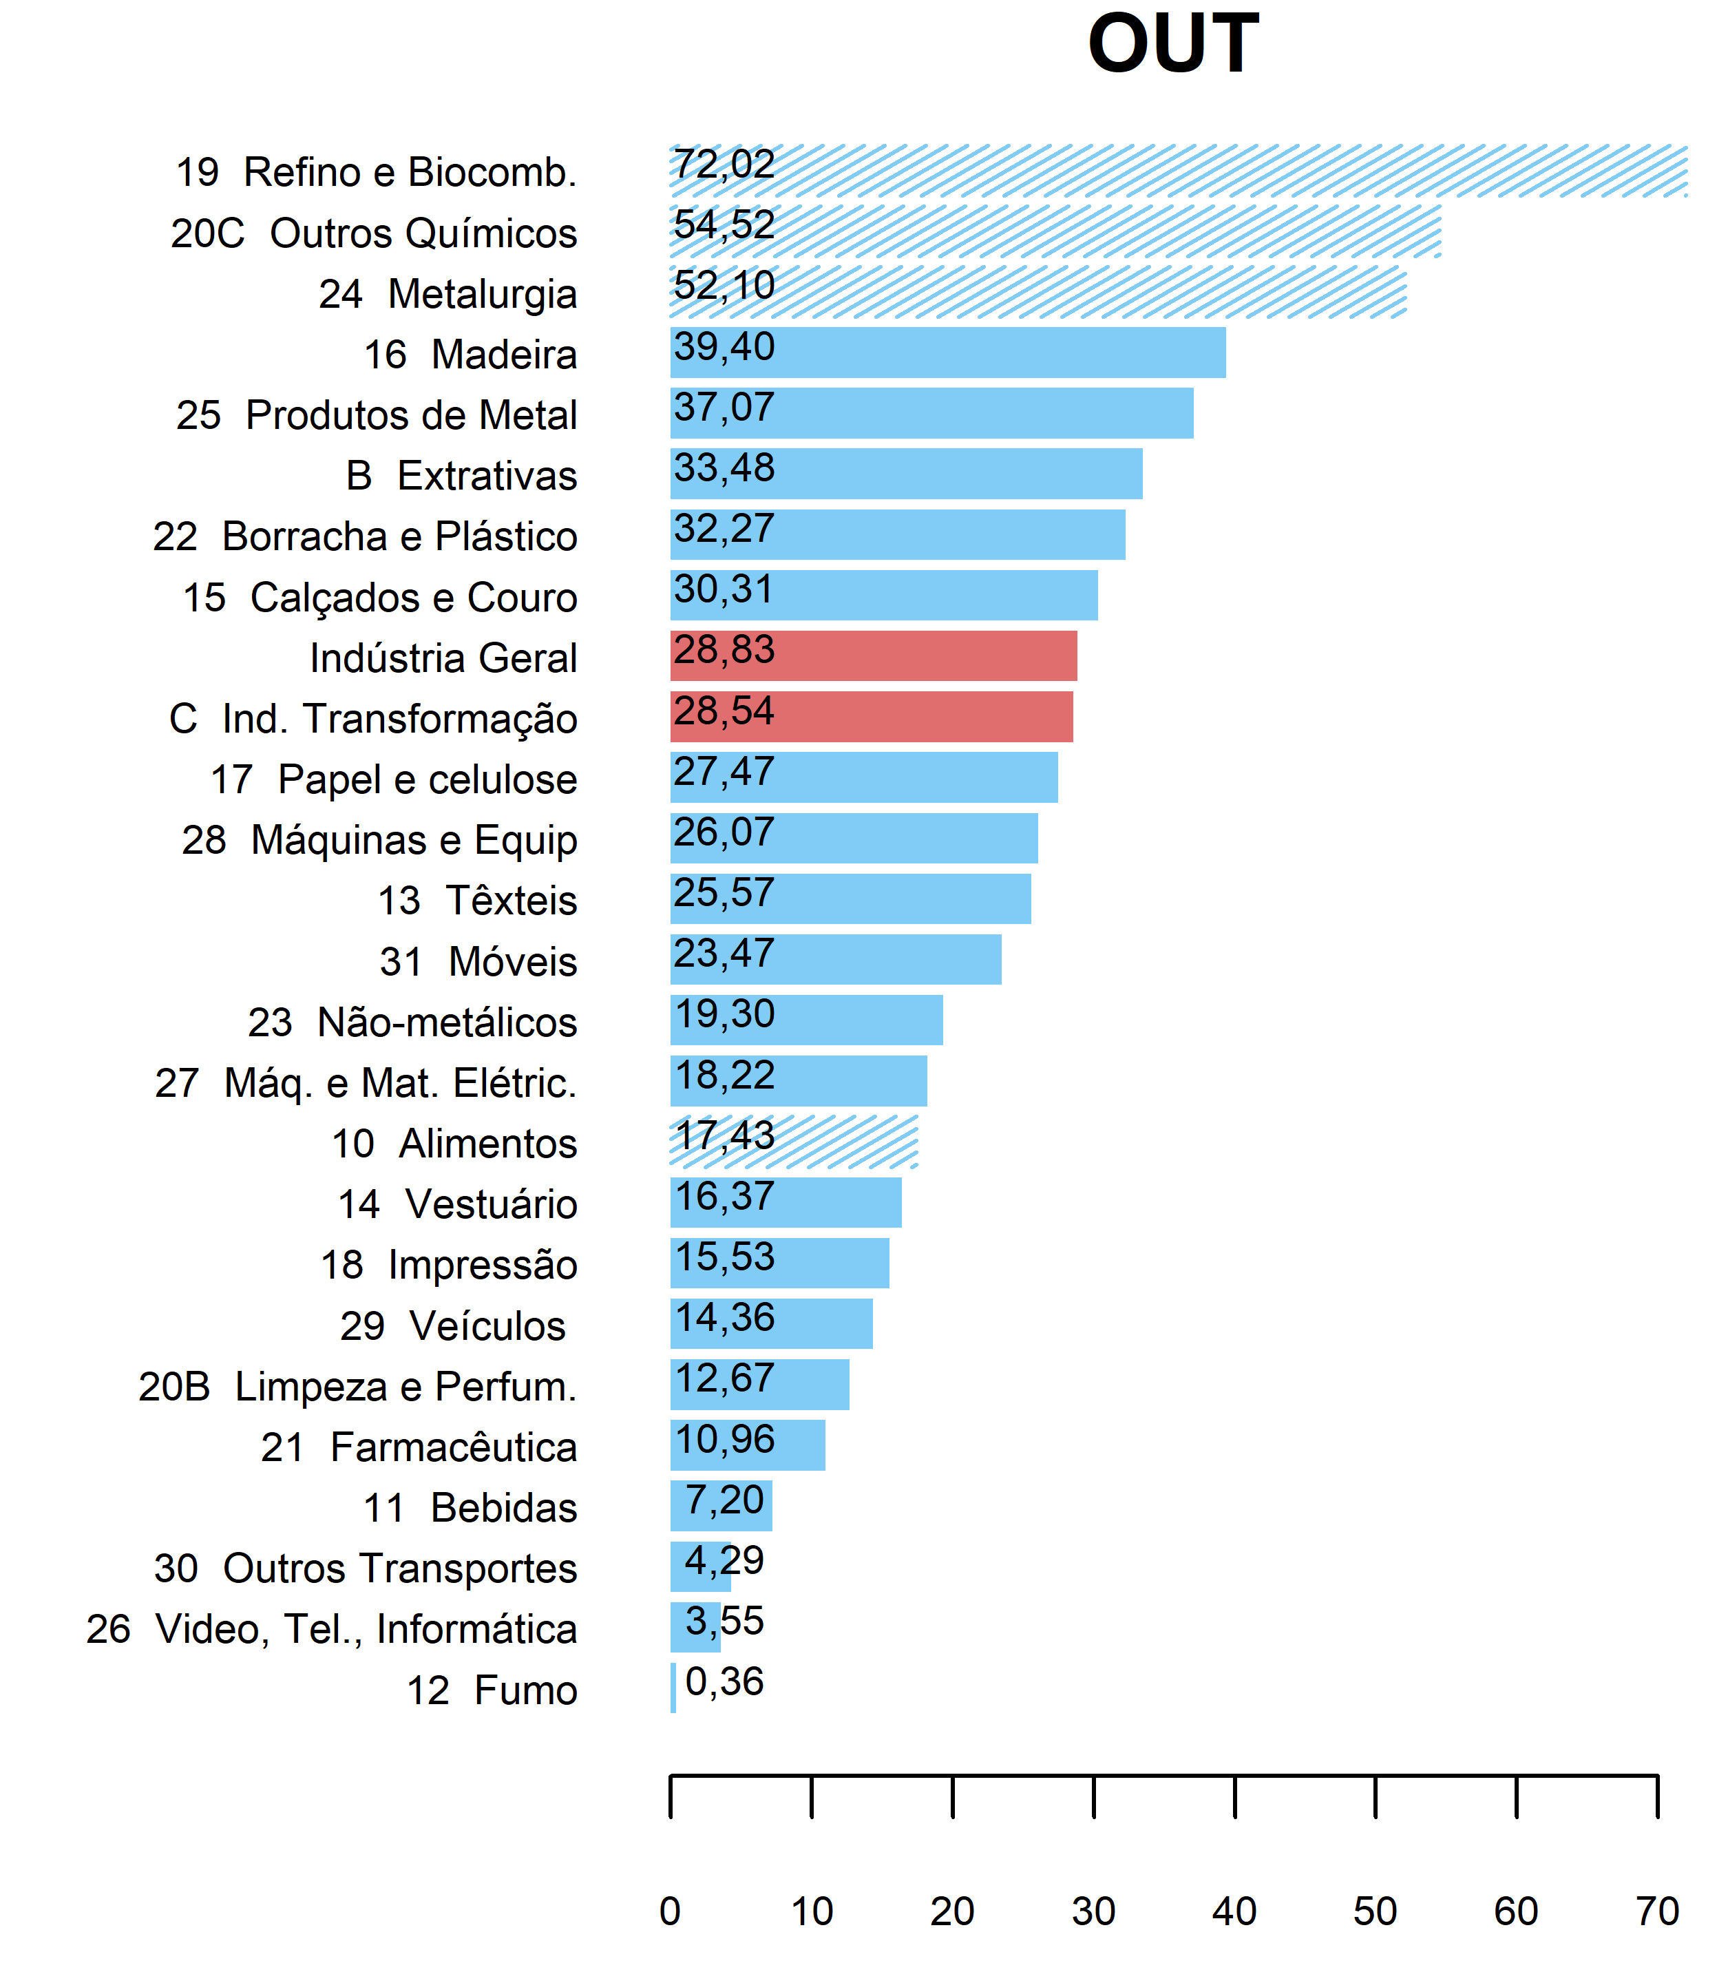
      Atividades Industriais
Variação Acumulada nos Últimos 12 Meses (%)
Atividades com maior peso atual no mês

Slide 31
      Atividades Industriais
Maiores Influências: Acum. Últimos 12 meses (p.p.)
Atividades | SET | OUT
Atividades | SET | OUT
19 - Refino de petróleo e biocombustíveis | 5,20 | 5,76
10 - Alimentos | 5,60 | 4,49
20C - Outros produtos químicos | 4,13 | 4,39
24 - Metalurgia | 3,46 | 3,33
Demais setores | 12,01 | 10,86
Total | 30,40 | 28,83

Slide 32
      Atividades Industriais
Produtos com maior influência: Acum. Últimos 12 Meses
Produtos | Influência | Influência | Demais produtos (p.p.)
Produtos | Sinal | Valor (p.p.) | Demais produtos (p.p.)
Óleo diesel | + | 64,05 | 7,97 | Refino e Biocomb.
Gasolina automotiva | + | 64,05 | 7,97 | Refino e Biocomb.
Álcool etílico (anidro ou hidratado) | + | 64,05 | 7,97 | Refino e Biocomb.
Óleos combustíveis, exceto diesel | + | 64,05 | 7,97 | Refino e Biocomb.
Carnes de bovinos frescas ou refrigeradas | + | 8,85 | 8,58 | Alimentos
Carnes e miudezas de aves congeladas | + | 8,85 | 8,58 | Alimentos
Açúcar demerara, inclusive açúcar VHP | + | 8,85 | 8,58 | Alimentos
Óleo de soja em bruto, mesmo degomado | + | 8,85 | 8,58 | Alimentos
Adubos ou fertilizantes à base de NPK | + | 30,94 | 23,58 | Outros Químicos
Adubos ou fertilizantes minerais ou químicos, fosfatados | + | 30,94 | 23,58 | Outros Químicos
Propeno (propileno) não-saturado | + | 30,94 | 23,58 | Outros Químicos
Polipropileno (PP) | + | 30,94 | 23,58 | Outros Químicos
Lingotes, blocos, tarugos ou placas de aços ao carbono | + | 24,67 | 27,43 | Metalurgia
Bobinas a quente de aços ao carbono, não revestidos | + | 24,67 | 27,43 | Metalurgia
Chapas e tiras, de alumínio, de espessura superior a 0,2mm | + | 24,67 | 27,43 | Metalurgia
Bobinas ou chapas de aços zincadas | + | 24,67 | 27,43 | Metalurgia

Slide 33
      Grupos Econômicos
Produtos com maior influência & Grupos Econômicos correspondentes: Acum. Últimos 12 meses
Produto |  | Grupo Correspondente
Variação (sinal) |  | Variação (%)
Carnes de bovinos frescas ou refrigeradas |  | Abate e fabricação de produtos de carne | Alimentos
+ |  | 20,75 | Alimentos
Carnes e miudezas de aves congeladas |  | Abate e fabricação de produtos de carne | Alimentos
+ |  | 20,75 | Alimentos
Açúcar demerara, inclusive açúcar VHP |  | Fabricação e refino de açúcar | Alimentos
+ |  | 27,99 | Alimentos
Óleo de soja em bruto, mesmo degomado |  | Fabricação de óleos e gorduras vegetais e animais | Alimentos
+ |  | 12,35 | Alimentos
Variação Total da Atividade = 17,43% | Variação Total da Atividade = 17,43% | Variação Total da Atividade = 17,43% | Alimentos

Slide 34
      Grupos Econômicos
Produtos com maior influência & Grupos Econômicos correspondentes: Acum. Últimos 12 meses
Produto |  | Grupo Correspondente
Variação (sinal) |  | Variação (%)
Adubos ou fertilizantes à base de NPK |  | Fabricação de produtos químicos inorgânicos | Outros Químicos
+ |  | 96,35 | Outros Químicos
Adubos ou fertilizantes minerais ou químicos, fosfatados |  | Fabricação de produtos químicos inorgânicos | Outros Químicos
+ |  | 96,35 | Outros Químicos
Propeno (propileno) não-saturado |  | [grupo não divulgado] | Outros Químicos
+ |  |  | Outros Químicos
Polipropileno (PP) |  | Fabricação de resinas e elastômeros | Outros Químicos
+ |  | 46,94 | Outros Químicos
Variação Total da Atividade = 54,52% | Variação Total da Atividade = 54,52% | Variação Total da Atividade = 54,52% | Outros Químicos

Slide 35
      Grupos Econômicos
Produtos com maior influência & Grupos Econômicos correspondentes: Acum. Últimos 12 meses
Produto |  | Grupo Correspondente
Variação (sinal) |  | Variação (%)
Lingotes, blocos, tarugos ou placas de aços ao carbono |  | Siderurgia | Metalurgia
+ |  | 68,91 | Metalurgia
Bobinas a quente de aços ao carbono, não revestidos |  | Siderurgia | Metalurgia
+ |  | 68,91 | Metalurgia
Chapas e tiras, de alumínio, de espessura superior a 0,2mm |  | [grupo não divulgado] | Metalurgia
+ |  |  | Metalurgia
Bobinas ou chapas de aços zincadas |  | Siderurgia | Metalurgia
+ |  | 68,91 | Metalurgia
Variação Total da Atividade = 52,10% | Variação Total da Atividade = 52,10% | Variação Total da Atividade = 52,10% | Metalurgia

Slide 36
FIM

